Slide 1
Портфолио ученика 10 «А» класса МБОУ «СОШ №112 Авиастроительного района города Казани Лысякова Алексея Алексеевича

Slide 2
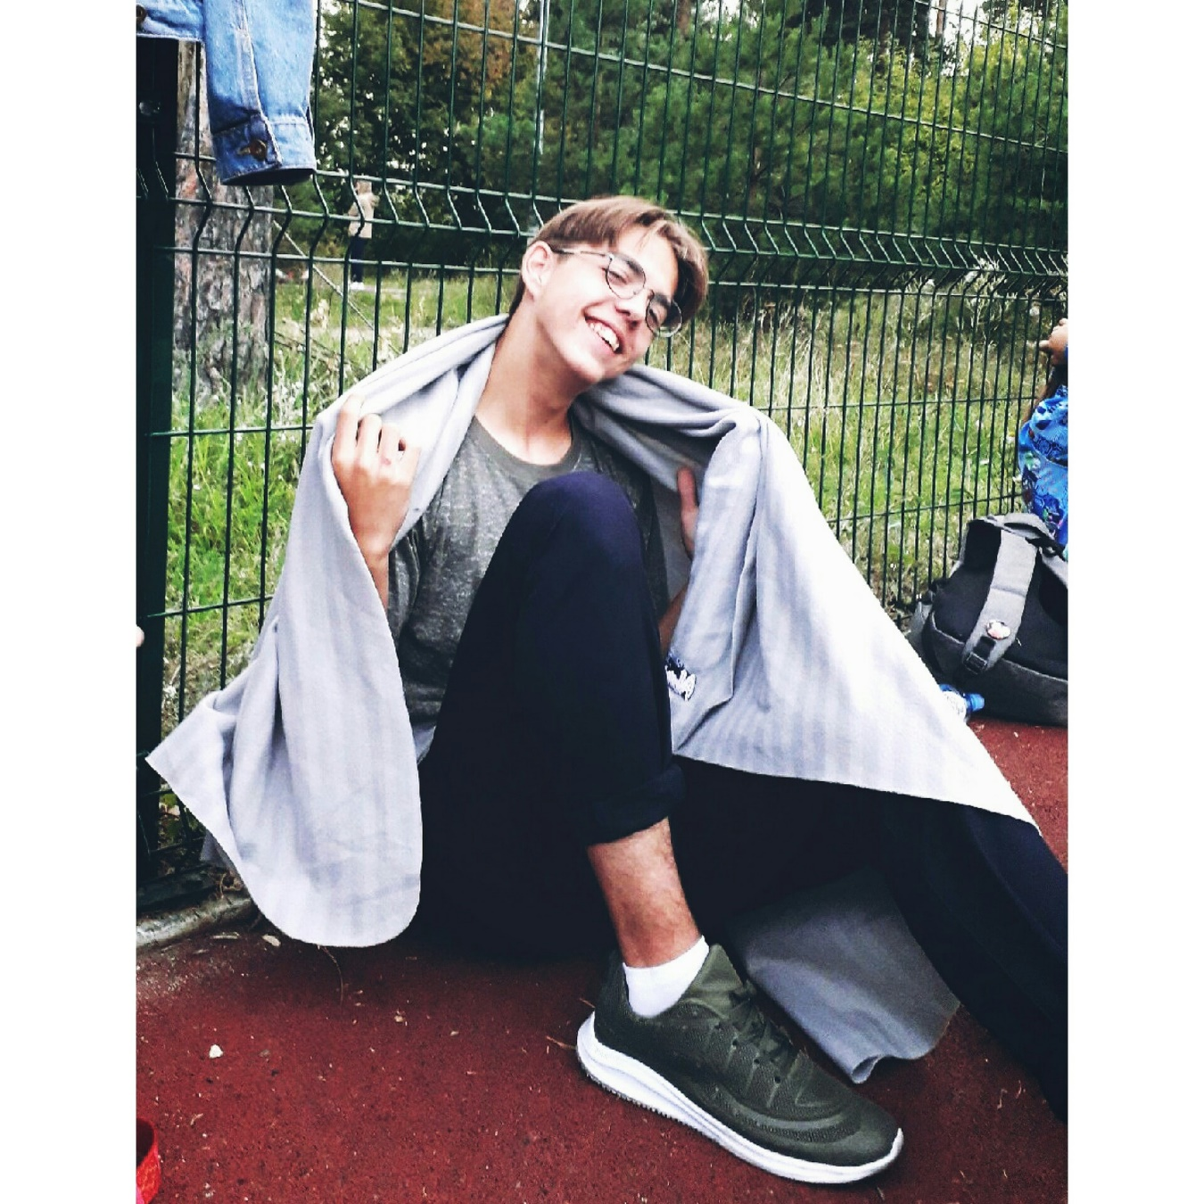
Меня зовут Лысяков Алексей, мне 16 лет, по характеру очень веселый и спокойный ребенок ни чем не отличающийся от других

Slide 3
Но как и у каждого человека, у меня есть своя особенность , я активист , возможно вам покажется странным то , что активную деятельность в своей школе , я называю особенностью ,на самом деле это все довольно логично , я провожу огромное количевсто времени в школе ,развивая и совершенствуя наше ученическое самоуправление , и мне это нравиться ,я понимаю ,что я хочу этим заниматься

Slide 4
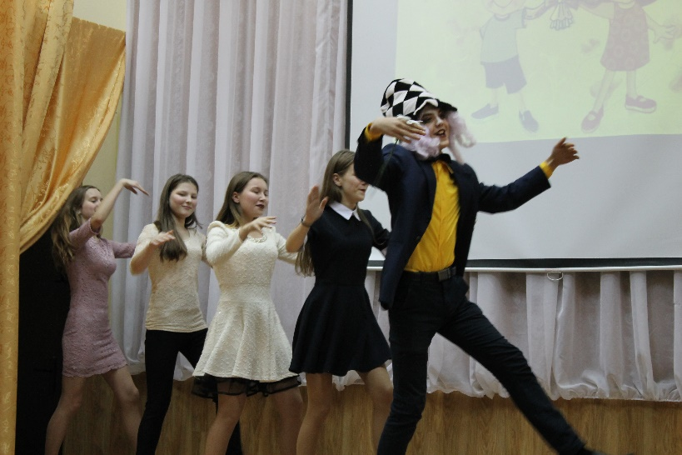
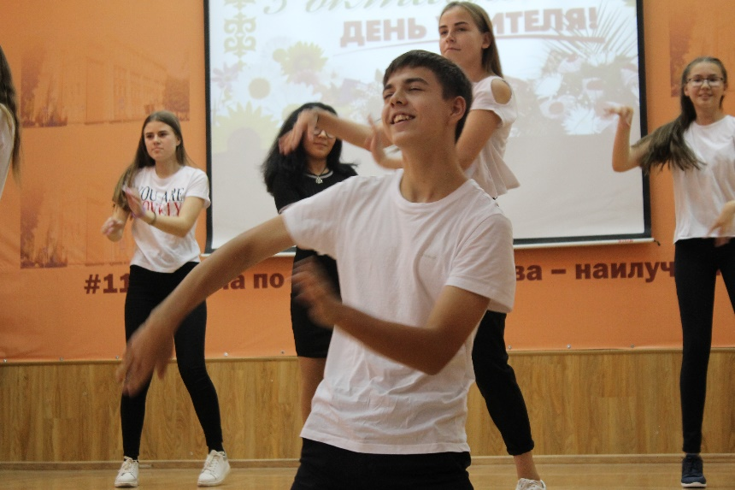
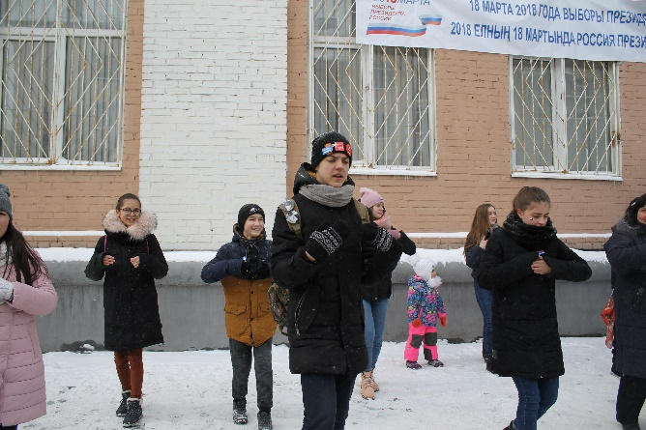
Вне школы ,я так же веду активную деятельность , моим хобби являются танцы . Я не знаю кем бы я был ,если бы не танцевал , ведь танцы для меня – это все равно что нужда в еде , без них, мне было бы очень сложно и очень скучно жить

Slide 5
Как в школе так и за её пределами , я участвую в разных конкурсах и соревнованиях и езжу на профильные смены. Мне бы хотелось представить небольшой перечень моих достижений

Slide 6
1- Диплом за победу в конференции по биологии «Здоровое питание –Активное долголетие» 2-Грамота за активное участие в профильной смене «Галстучная страна 2017 год» 3-Грамота за активное участие в профильной смене «Галстучная страна 2018 год» 4- Диплом за 5-е место в городском конкурсе «Самая Танцевальная Школа» 5- Диплом за 1-е место в районном этапе конкурса «Добрый молодец и Красна девица

Slide 7
Это только маленькая часть меня и моих достижений , но и я не тот человек, который заполучил все и сразу , мне ещё многому надо научиться ,я буду продолжать совершенствовать свои достижения ,тем самым совершенствуя себя

